Slide 1
LeGoSearch - Componența echipei:
Anichitoaie Beatrice-Roxana
Cocei Tiberiu
Miron Andrei-Daniel
Pîrlog Marcel-Ionuț

Slide 2
Introducere
Generare configuratii posibile cu piesele oferite de utilizator
Adaugare de configuratii custom, construite de catre utilizator

Slide 3
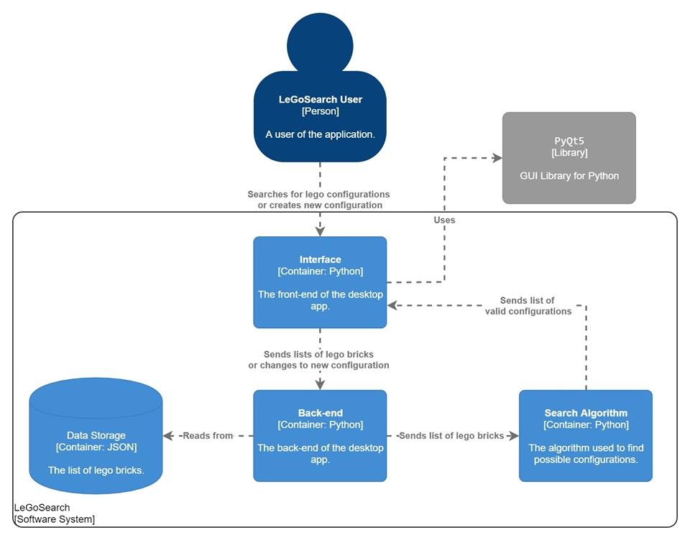
Arhitectura

Slide 4
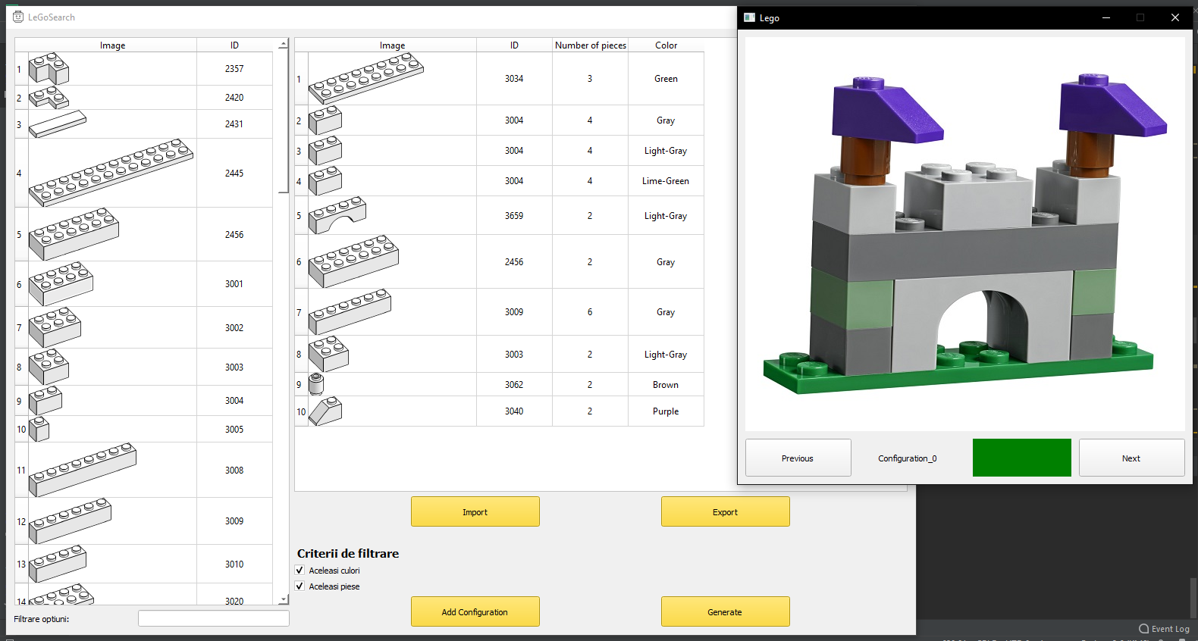
Demo

Slide 5
Questions ?

Slide 6
Contact:
Anichitoaie Beatrice-Roxana: anichitoaie_beatrice@yahoo.ro
Cocei Tiberiu: tiberiu.cocei@gmail.com
Miron Andrei-Daniel: danielandrei161@gmail.com
Pîrlog Marcel-Ionuț: marcelino_ionut97@yahoo.com

